Slide 1


Slide 2
Целеполагане и планиране
Ивайло Фичев,
Офицер по опазване на сигурността на младите хора

Slide 3

Целеполагане и планиране

Slide 4
Стратегическо планиране – Първи стъпки
Сформирайте екип
  Паст и настоящи клубни лидери
Организирайте срещи
  Външен фасилитатор
Различни гледни точки
  Включете членове на клуба
Цели на клуба vs. Цели на Дистрикта

Slide 5
Стратегическо планиране – Изготвяне
Разгледайте текущото състояние на клуба
SWOT
Подгответе визията
Свържете визията с текущото състояние
Проследете новия Стратегически план на клуба
Избройте целите, които да подкрепят приоритетитите
за 3 до 5 години
Определете приоритетите за постигане на визията

Slide 6


SWAT анализ
Инструмент за анализ на моментното състоянието на клуба
Силните и слабите страни на клуба
Възможностите и заплахите отвън

Slide 7
Стратегическо планиране – Целеполагане
Стратегически приоритет #1
Годишни Цели | Задачи/ Постижения | График | Необходими средства | Отговарящ член
Цел 1
Цел 2
...
Стратегически приоритет #2
Годишни Цели | Задачи/ Постижения | График | Необходими средства | Отговарящ член
Цел 1
Цел 2
...

Slide 8
Стратегически план на Дистрикт 2482
?????

Slide 9
Въпроси
Q&A

Slide 10
На добър час!

Slide 12
Ресурси на клубния президент
Недялка Росенова, АДГ

Slide 13

Преди да започнем..

Slide 14
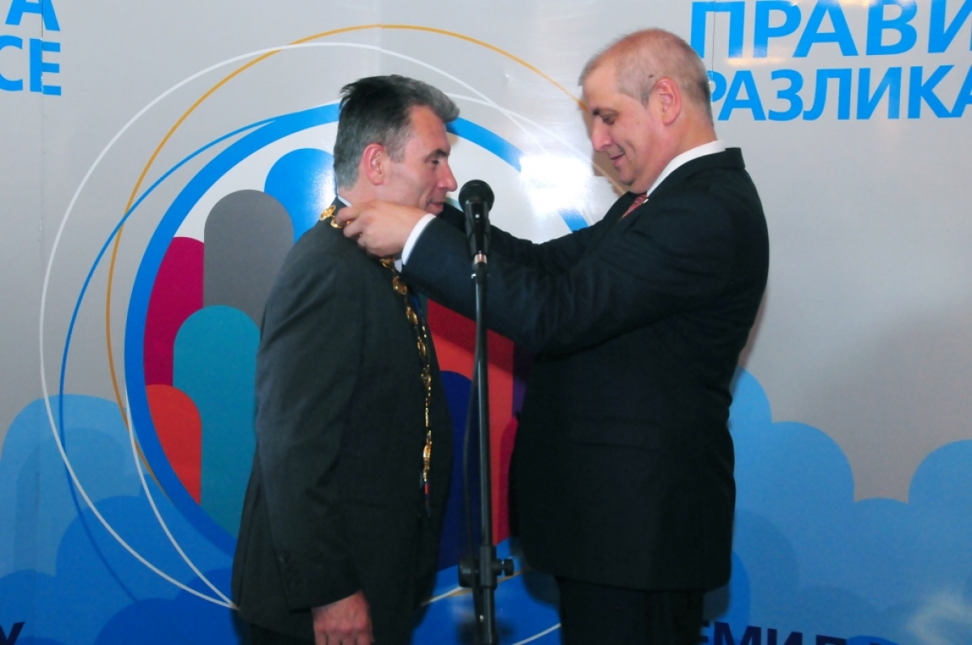
Началото

Slide 15



Видове ресурси
Човешки
Печатни
Финансови

Slide 16

Човешки ресурси
Клубни ресурси
  Бордът
  Председателите на комисии
  Паст президентите
  Дистриктните офицери
  Личностни – идеите, вижданията, креативността на президента

Slide 17
Човешки ресурси
Дистриктни ресурси
- Дистрикт гуверньорът
- Председателите на комитети
- АДГ
- ПДГ, НДГ

Slide 18


Печатни ресурси
  Материали в сайта на Дистрикта и в сайта на РИ
  Месечните послания на ДГ и на Президента на РИ
  Списание „Ротари на Балканите“ и „The Rotarian“

Slide 19
Други ресурси
Обучителни семинари
  за Президента и секретаря
  за членовете на клуба
Офисът в Цюрих

Slide 20

Целта на екипа
Добре смазана машина

Slide 21

На добър час!

Slide 23
ФИНАНСИ-БЮДЖЕТ НА КЛУБА
НИНА ЛИСКОВА-Председател ФК 2016/2019, ПАДГ 2011/2014, ППФО 2013/2016
РК Пазарджик, PHF 1+

Slide 24
1.ЗАКОНОВА РАМКА НА ФИНАНСОВАТА ДЕЙНОСТ
НА КЛУБА
  ЗАКОНА ЗА ЮРИДИЧЕСКИТЕ ЛИЦА С НЕСТОПАНСКА ЦЕЛ
  ЗАКОНА ЗА СЧЕТОВОДСТВОТО НА РБ
  ССФОМСП В Б-Я И В ЧАСТНОСТ СС- 13 ОТЧИТАНЕ НА ЮЛНЦ
  УСТАВА НА КЛУБА/СДРУЖЕНИЕТО
  ПРАКТИКАТА НА РОТАРИ ИНТЕРНЕШЪНЪЛ

Slide 25
2. БЮДЖЕТ НА КЛУБА
2.1. СЪЩНОСТ
2.2. ПРИНЦИПИ
пълнота
точност
реалност
единство
бюджетно равновесие

Slide 26
2.3 ВИД
клубен
брутен
редовен
едногодишен
традиционен
2.4 ТЕХНОЛОГИЯ НА УТВЪРЖДАВАНЕТО
И ОТЧИТАНЕТО МУ
/ПРИЛОЖЕНИЕ 1/

Slide 27
3. ПРИХОДНА ЧАСТ НА БЮДЖЕТА
3.1. ПРИХОДИ ОТ ЧЛЕНСКИ ВНОС встъпителен и редовен
3.2. ДАРЕНИЯ под условие без условие
3.3. ЛИХВИ
3.4. ФИНАНСИРАНE ЗА ДИСТРИКТНИ ГРАНТОВЕ

Slide 28
4. РАЗХОДНА ЧАСТ
4.1. ВИДОВЕ РАЗХОДИ
А. ЗАДЪЛЖИТЕЛНИ ПЛАЩАНИЯ:
ЧЛЕНСКИ ВНОС КЪМ РИ
ЧЛЕНСКИ ВНОС КЪМ ДИСТРИКТА
АБОНАМЕНТ ЗА РОТАРИАНСКИ СПИСАНИЯ
ЗАКУПУВАНЕ НА РОТАРИ УКАЗАТЕЛ

Slide 29
Б. РАЗХОДИ ЗА АДМИНИСТРИРАНЕ НА ДЕЙНОСТТА
В. РАЗХОДИ ЗА ДАРЕНИЯ
РАЗХОДИ ЗА ДИСТРИКТНИ ГРАНТОВЕ
РАЗХОДИ ЗА КЛУБНИ ПРОЕКТИ
4.2. ТЕХНОЛОГИЯ НА ПЛАНИРАНЕ И ОТЧИТАНЕ НА РАЗХОДИТЕ ЗА МЕРОПРИЯТИЯ
ПЛАН-СМЕТКА /ПРИЛОЖЕНИЕ 2/

Slide 30
5. УРЕЖДАНЕ НА ФИНАНСОВИТЕ ОТНОШЕНИЯ
В KЛУБА
5.1. БАНКОВИ СМЕТКИ
РАЗПЛАЩАТЕЛНИ
ДЕПОЗИТНИ
5.2. СПЕСИМЕНИ
ЗАДЪЛЖИТЕЛНО ДВА
5.3. ПЛАЩАНИЯ В БРОЙ
САМО ПО ИЗКЛЮЧЕНИЕ

Slide 31
6. СЧЕТОВОДНА ПОЛИТИКА НА КЛУБА
6.1. ТЕКУЩА СЧЕТОВОДНА ОТЧЕТНОСТ
6.2. ИЗГОТВЯНЕ НА ГФО И ПРИЛОЖЕНИEТО КЪМ НЕГО
6.3. ИЗГОТВЯНЕ НА ОТЧЕТ ПО ИЗПЪЛНЕНИЕТО НА БЮДЖЕТА ЗА РОТ. ГОДИНА

Slide 32
7. КОНТРОЛ И ПРОЗРАЧНОСТ ПО ИЗПЪЛНЕНИЕТО НА
БЮДЖЕТА НА КЛУБА
ПРЕЗИДЕНТ НА КЛУБА
СЕКРЕТАР НА КЛУБА
КОВЧЕЖНИК НА КЛУБА

Slide 33
Приложения
Примерен бюджет
План сметка

Slide 34
край…..

Slide 36
Анализирай това
SWOT анализ. Целеполагане и планиране.
Райка Арабаджиева, АДГ

Slide 37

SWOT анализ. Целеполагане и планиране
Стратегически план на Дистрикт 2482: Нашите цели:
Подкрепа за силни клубове и развитие на
членството;
Фокус върху устойчиви хуманитарни проекти
в служба на общността;
Ефективни връзки с обществеността, познаване
и положителен публичен имидж на Ротари.

Slide 38
SWOT анализ. Целеполагане и планиране
Подкрепа за силни клубове и развитие на членството
Брой членове?
Работят ли клубните комисии?
Многообразие – привличане на млади хора, жени? Представени професии?
Работа с младите хора, работа със спонсорираните младежки програми?
Клубен живот, интересни и разнообразни срещи? Участие в дистриктни събития и в събития на други Ротари клубове?
Разходи, свързани с членството?
Съхраняване на документите на клуба – памет за историята и делата?
Профили в My Rotary и в сайта на дистрикта –достъп до актуална информация?
Нужда от обучение и информация по конкретни теми?

Slide 39
SWOT анализ. Целеполагане и планиране
Фокус върху устойчиви хуманитарни проекти в служба на общността
Как клубът работи с общността? Как се идентифицират нужди, за които клубът може да намери устойчиво решение със свой проект?
Установени партньорства с други организации и институции?
Контакти и партньорства с Ротари клубове извън България?
Поддържа ли се квалификация за финансиране на проекти с дистриктни и глобални грантове?
Политика за дарения към Фондация Ротари?
Отличия PHF?
Събития и други начини за набиране на средства за каузи и проекти?
Привличане на доброволци в проектите на клуба?
Лично участие на ротарианците в каузи и проекти?
Нужда от обучение и помощ за конкретен проект?

Slide 40
SWOT анализ. Целеполагане и планиране.
Ефективни връзки с обществеността, познаване и положителен публичен имидж на Ротари
Работа с местните медии?
Организация на публични събития: балове, концерти, маратони и други?
Клубен сайт, поддържане и обновяване?
Присъствие в социалните мрежи?
Публикации в сайта на дистрикта и Фб групата Българските ротарианци?
Познаване на изискванията за визуална идентичност?
Нужда от обучение и подкрепа?

Slide 41
SWOT анализ. Целеполагане и планиране.
Цел: да подпомогане клубовете в планирането на тяхната работа за 2018-19 година
Инструмент за планиране: SWOT анализ
Силните и слабите страни на клуба:
Възможностите и заплахите отвън:

Slide 42

SWOT анализ. Целеполагане и планиране.
Силни страни на един клуб може да са някои от следните:
Устойчив състав от ротарианци с добро име на почтени хора и професионалисти;
Баланс на поколенията в клуба;
Политика на привличане на млади хора, жени; Пълнота на представените класификации;
Познаване на Ротари, използване на ресурсите на организацията;
Атмосфера на приятелство и нагласа за активна работа в полза на общността, култура на доброволчество и чувствителност към обществените нужди;
Опит в реализиране на устойчиви проекти;
Традиции на поддържани работни контакти с институции и организации;
Работа с младите хора в общността, спонсориране на младежки програми;
Добре поддържан клубен сайт и присъствие в социалните мрежи;

Slide 43
SSWOT анализ. Целеполагане и планиране.
Слаби страни на един клуб може да са някои измежду следните:
Непознаване на организацията Ротари с нейните правила, документи и изисквания към клуба и членовете;
Няма прием на нови хора, висока или увеличаваща се средна възраст;
Липса или недостатъчно млади хора и жени в клуба;
Ротаракт или Интеракт оставени сами на себе си;
Дейност, сведена до коледен и пролетен бал;
Капсулиране: неучастие в живота на общността и в дистриктни събития;
„Скъпо“ членство;
Членовете на клуба са основен източник за набиране на средства за каузи;
Липса на знания и нагласа за проекти, финансирани с грантове на Фондация Ротари;
Създадени и неподдържани сайт и страници в социалните мрежи;

Slide 44
SWOT анализ. Целеполагане и планиране.
Външни възможности за успеха на един клуб:
Подобрен бизнес климат, нови инвестиции в регионите (Сливен, Пловдив, Ботевград …);
Ресурси на Ротари Интернешънъл и дистрикта, добри практики и опит;
Привличане на финансиране от Фондация Ротари за значими проекти;
3. Местни институции и организации, които са отворени за партньорство, подкрепа и събития;
Партньорства с НПО и доброволчески мрежи (TimeHeroes.org, beactive.bg);
Разширяване на потенциала за успешна работа на клуба с привличане на хора от близки общности – сателитен клуб;

Slide 45
SWOT анализ. Целеполагане и планиране.
Възможни заплахи за работата на един клуб:
Демографски проблеми в общността – застаряване, емиграция;
Доминиращ еднотипен профил на бизнеса;
Сегмент от трайно безработни хора като значима част от населението;
Конкурентни организации, които привличат подходящите потенциални членове;
Младежки организации ( Младежки общински парламент, Младежки общински съвет и др.) които превземат младежките ни програми;

Slide 46
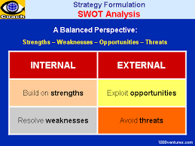
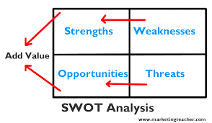
SWOT анализ. Целеполагане и планиране.
Какво постигаме с този анализ?
Помощ на клубовете за формулиране на стратегия – цели и план за постигането им
Укрепване и надграждане на силните страни;
Решаване на проблемите и слабостите;
Откриване и използване на възможностите;
Идентифициране и избягване на заплахите;

Slide 47
Успех

Slide 49
Ротари клуб Централ
Емил Коцев – ДГ
Дистрикт 2482

Slide 50
Преди да започнем работа с РК Централ !
Вашите данни (особено е-мейл) трябва да са въведени и актуализирани в базата данни на РИ от предишния Президент или Секретар, и да са ви отразили като следващ президент или секретар.
Уверете се, че вече сте регистрирани в сайта на РИ и посочени като клубни Президенти или Секретари за вашата ротарианска година.
Влезте в сайта на РИ и разгледате данните за клуба въведени в предходните години, и се запознае в детайли с различните менюта и данните, които трябва да се въвеждат в Ротари клуб Централ.
Определяте ясно целите на клуба за Вашата ротарианска година. Приемате ги с решение на клуба на клубна асамблея.

Slide 51



Какво е Ротари клуб Централ?
Ротари Клуб Централ е Онлайн инструмент и представлява база от данни , в сайта на РИ – rotary.org и ни служи за:
Планиране и обявяване на цели;
Проследяване на напредъка;
Отчитане на постиженията;

Slide 52
Кой може да работи с РК Централ?
Президент
Секретар
Изпълнителен Секретар
Касиер
Председател на комисия по членство
Председател на комисия за ФР
Всички останали членове на клуба могат да виждат въведените цели и прогреса в изпълнението им!

Slide 53
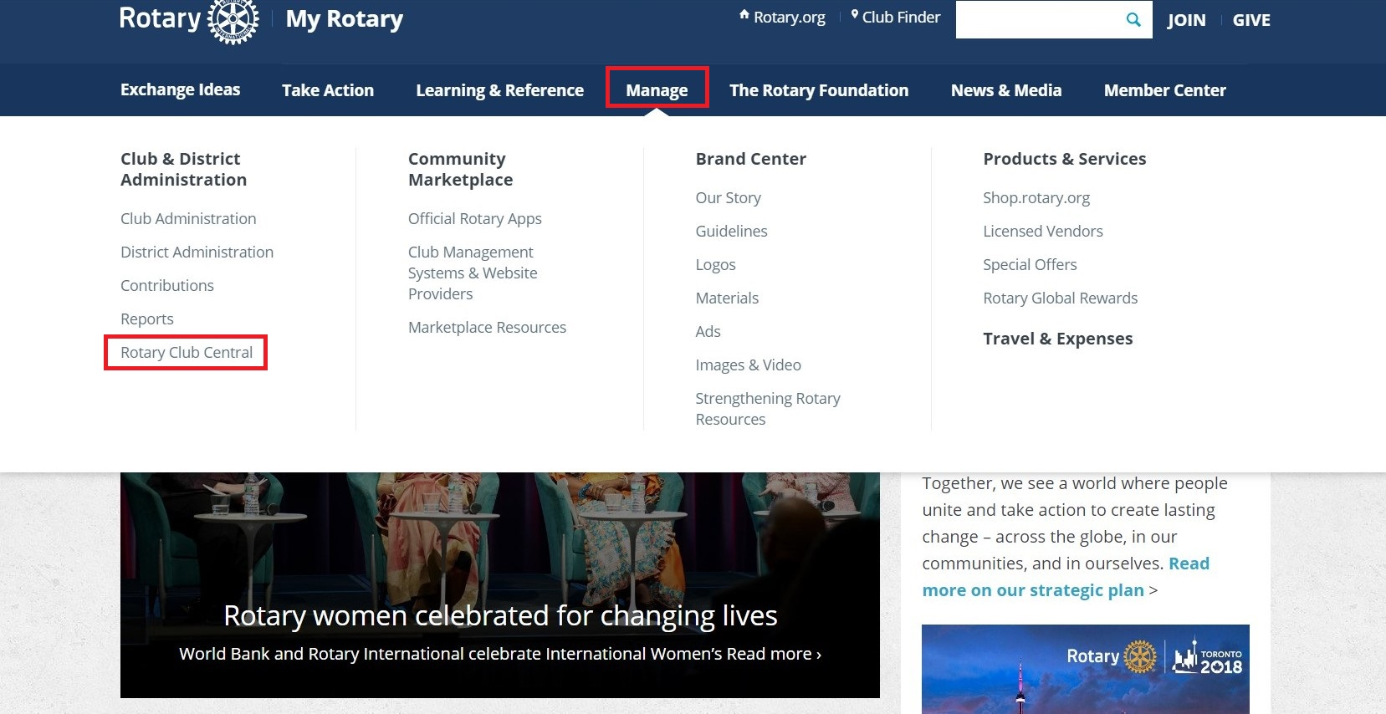
Как да стигнем до РК Централ?

Slide 54
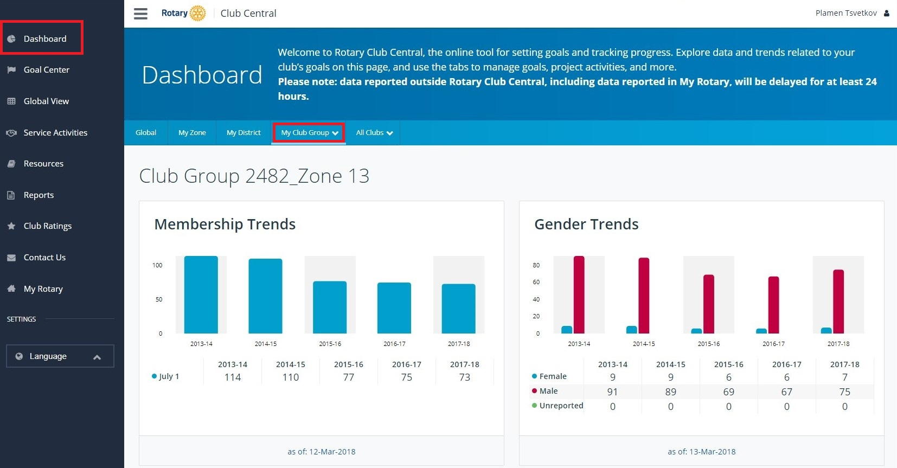
Информационно табло

Slide 55
Ротари клуб Централ
Емил Коцев – ДГ
Дистрикт 2482

Slide 56
Преди да започнем работа с РК Централ !
Вашите данни (особено е-мейл) трябва да са въведени и актуализирани в базата данни на РИ от предишния Президент или Секретар, и да са ви отразили като следващ президент или секретар.
Уверете се, че вече сте регистрирани в сайта на РИ и посочени като клубни Президенти или Секретари за вашата ротарианска година.
Влезте в сайта на РИ и разгледате данните за клуба въведени в предходните години, и се запознае в детайли с различните менюта и данните, които трябва да се въвеждат в Ротари клуб Централ.
Определяте ясно целите на клуба за Вашата ротарианска година. Приемате ги с решение на клуба на клубна асамблея.

Slide 57
Какво е Ротари клуб Централ?
Ротари Клуб Централ е Онлайн инструмент и представлява база от данни , в сайта на РИ – rotary.org и ни служи за:
Планиране и обявяване на цели;
Проследяване на напредъка;
Отчитане на постиженията;

Slide 58
Кой може да работи с РК Централ?
Президент
Секретар
Изпълнителен Секретар
Касиер
Председател на комисия по членство
Председател на комисия за ФР
Всички останали членове на клуба могат да виждат въведените цели и прогреса в изпълнението им!

Slide 59
Как да стигнем до РК Централ?

Slide 60
Информационно табло

Slide 61
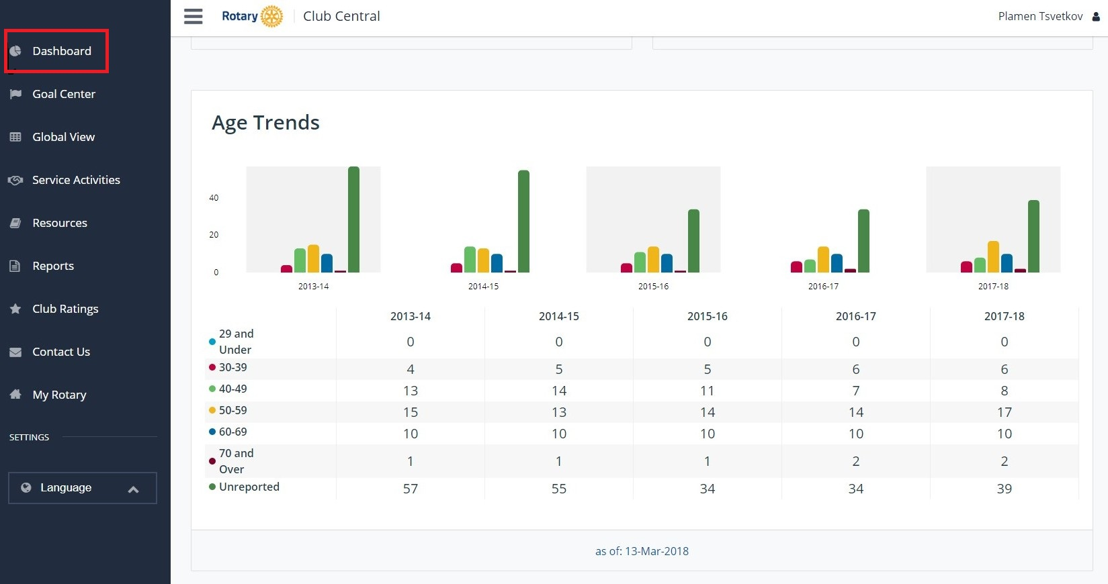
Информационно табло

Slide 62
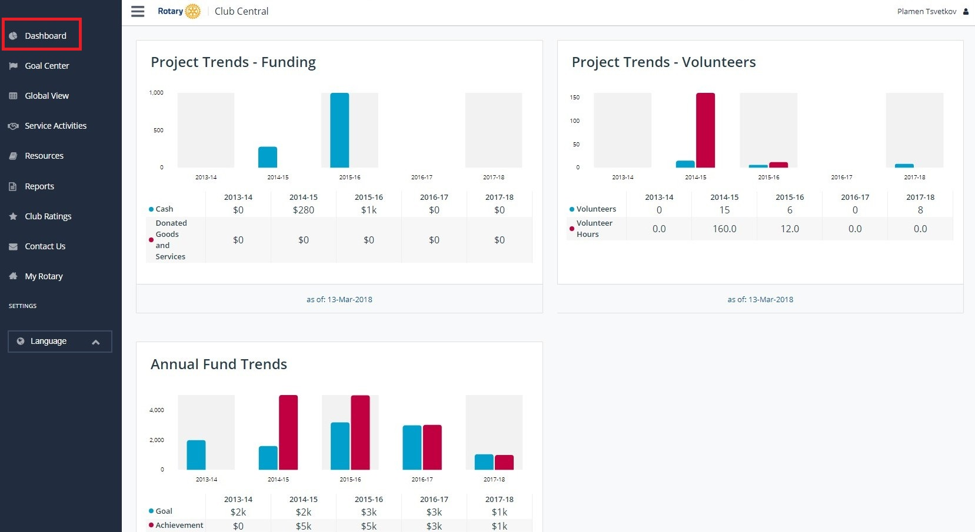
Информационно табло

Slide 63
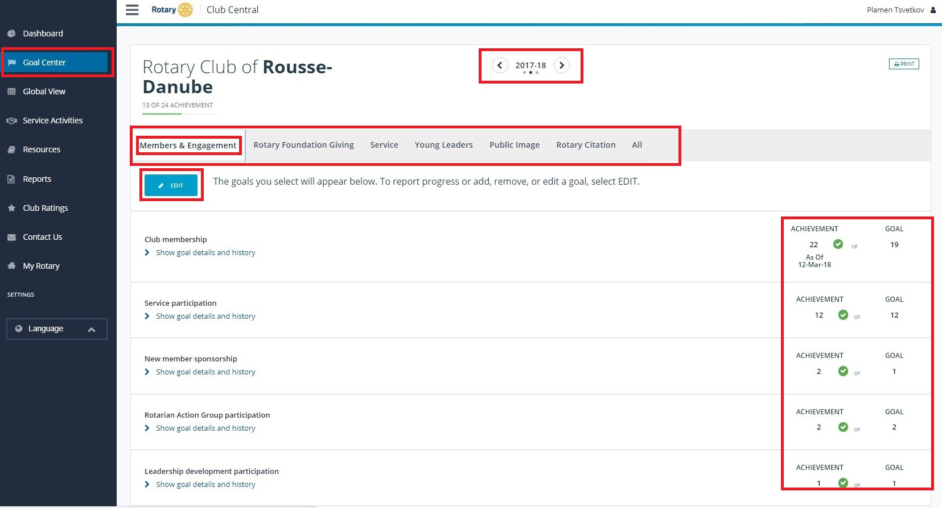
Целеви център

Slide 64
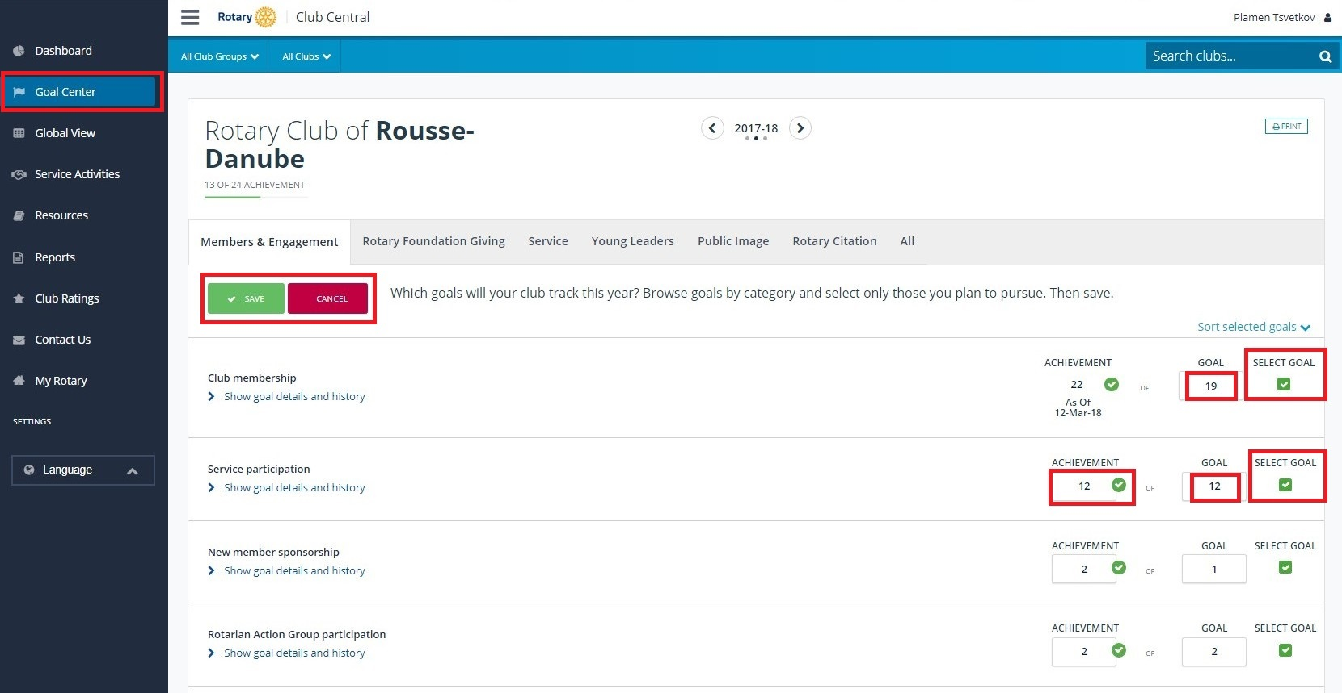
Целеви център

Slide 65
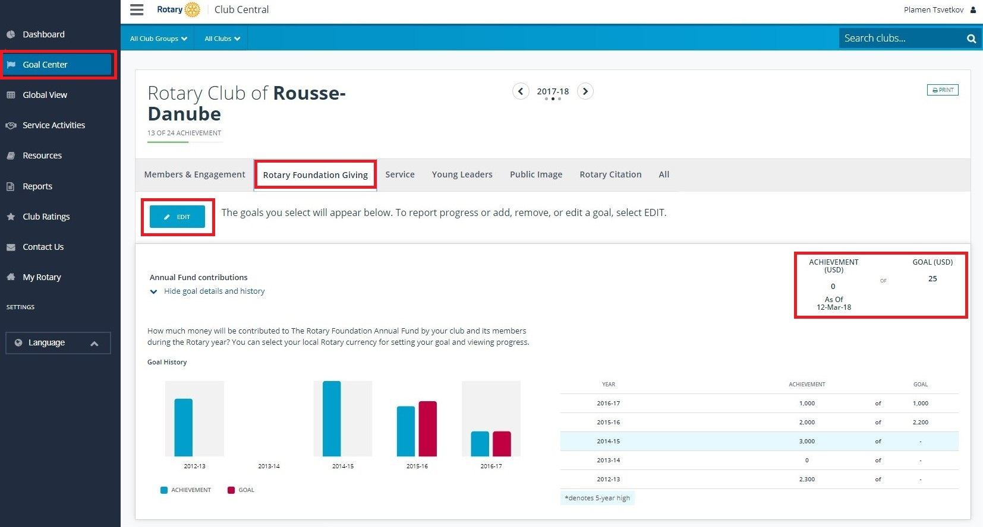
Целеви център

Slide 66
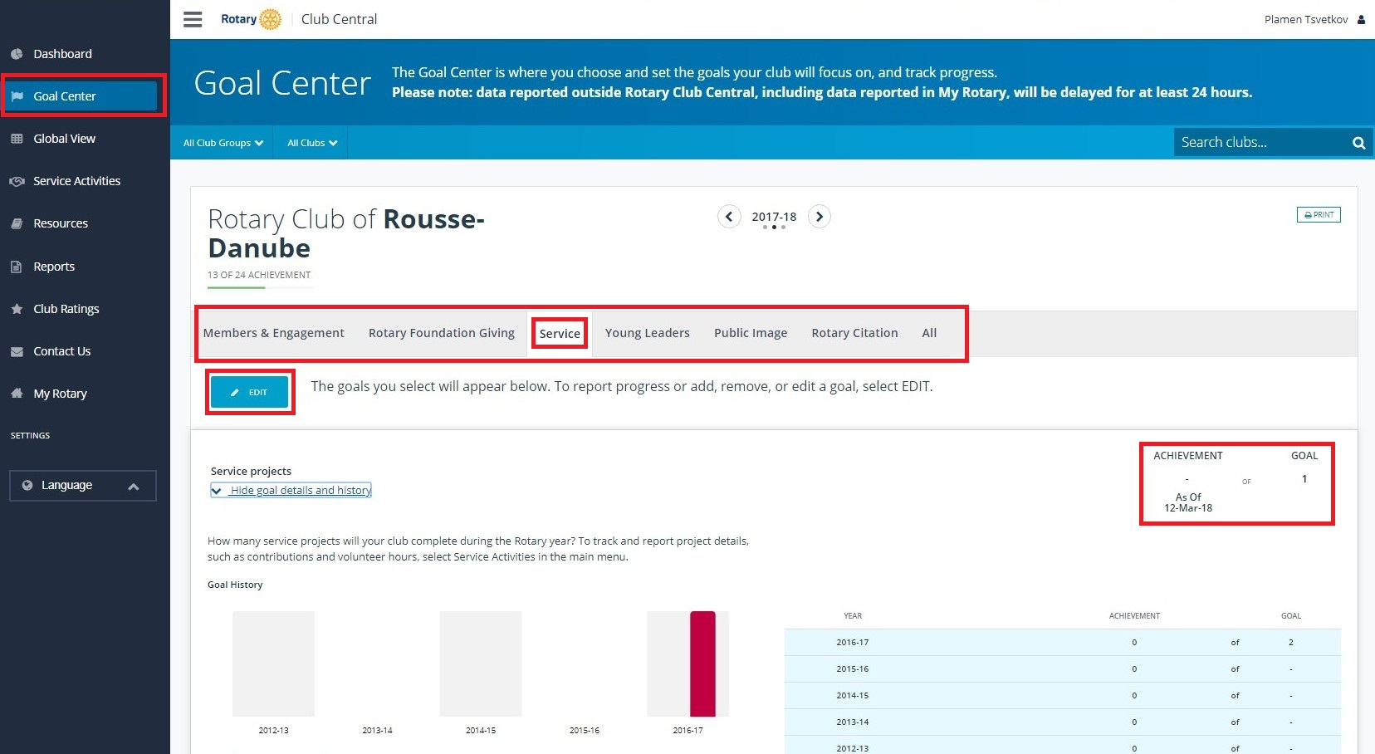
Целеви център

Slide 67
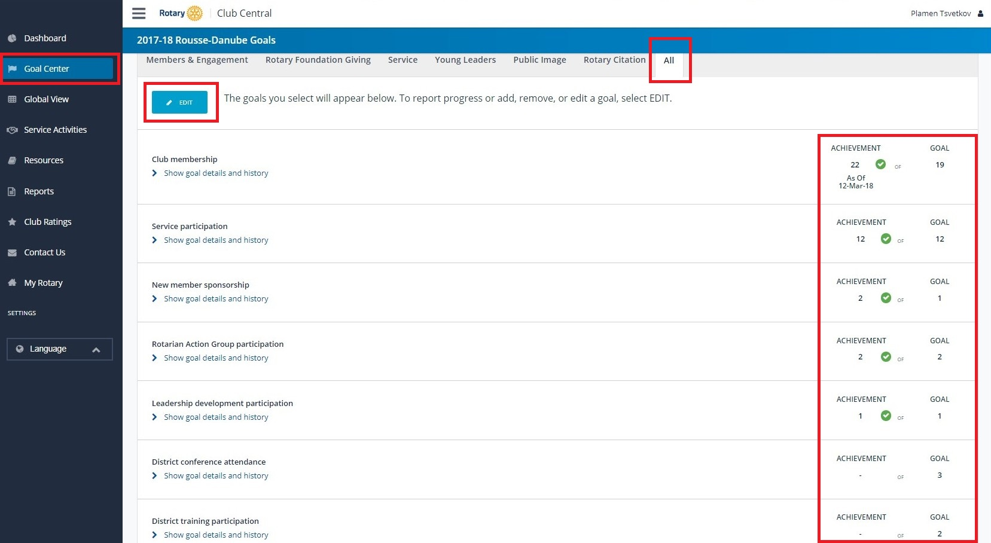
Целеви център

Slide 68
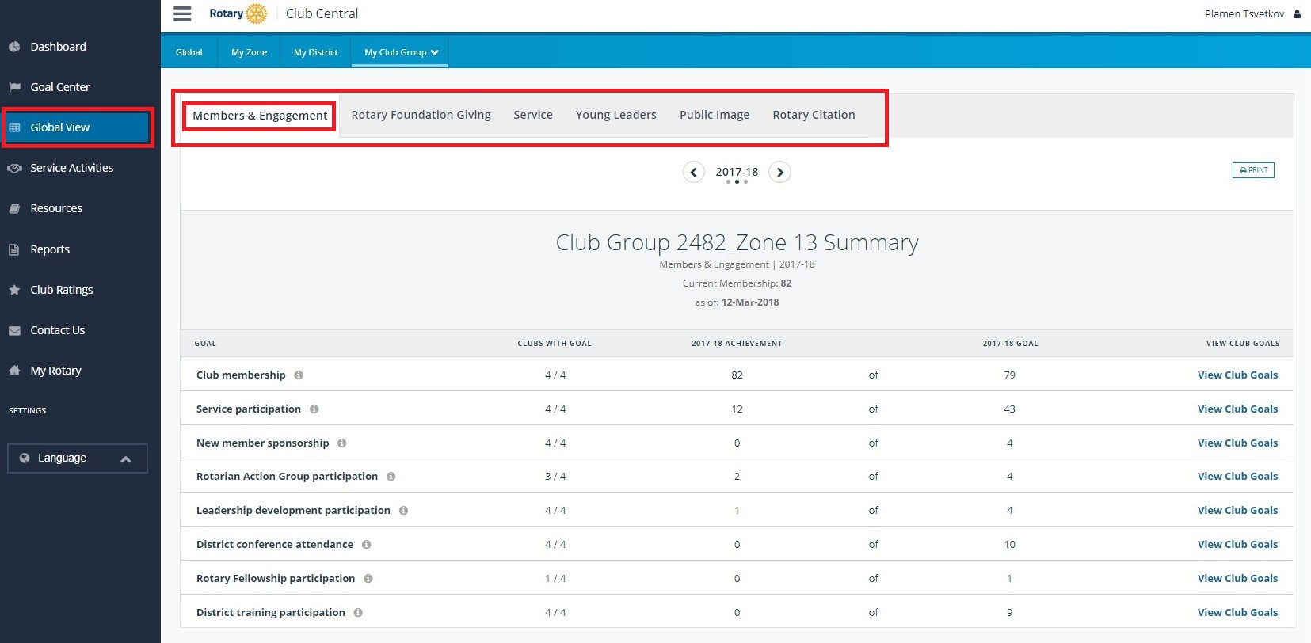
Глобален изглед

Slide 69
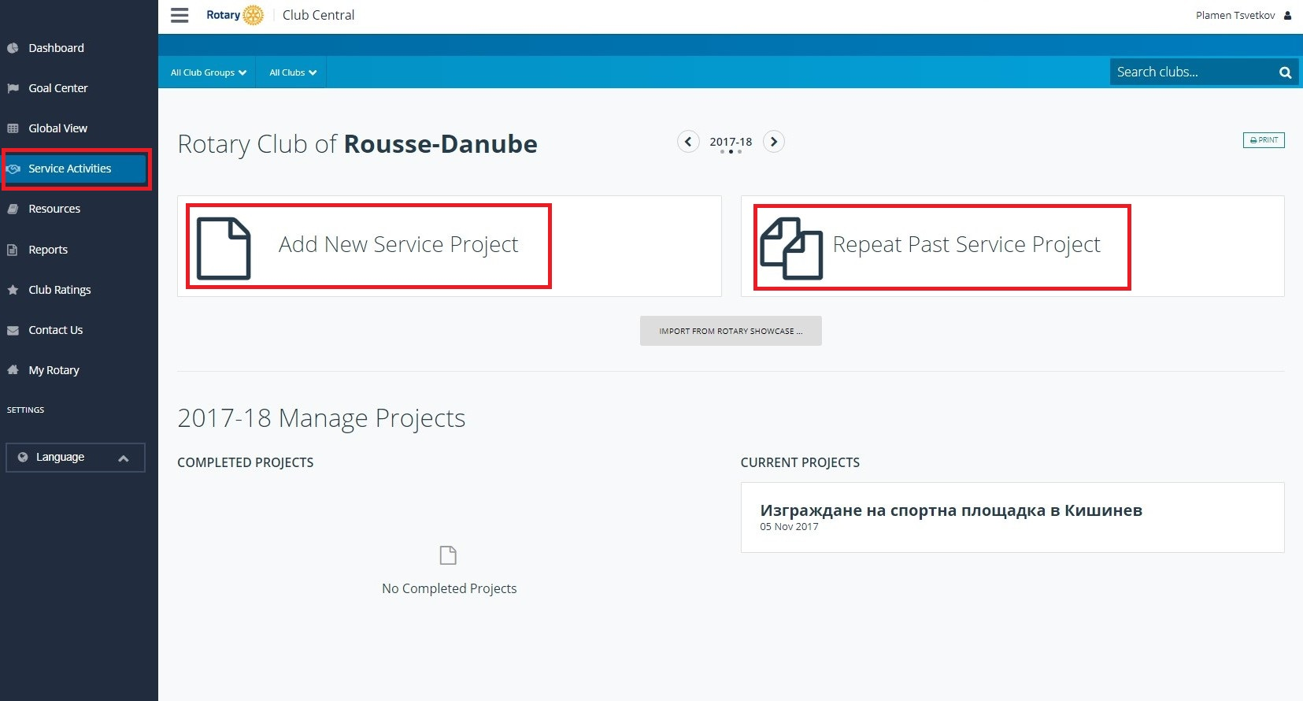
Дейности по обслужване

Slide 70
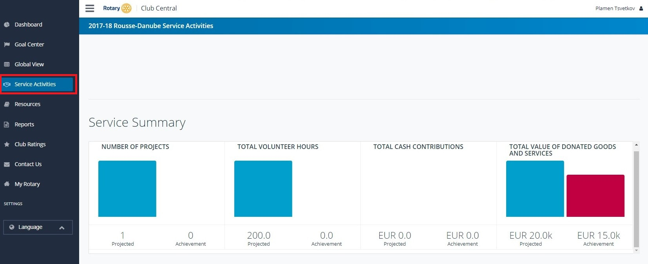
Дейности по обслужване

Slide 71
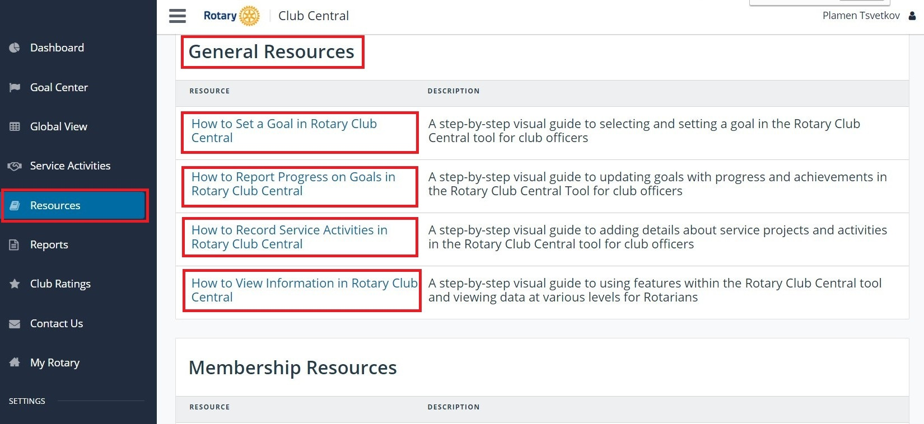
Ресурси
ДОПЪЛНИТЕЛНИ РЕСУРСИ:
- Ръководство от Дистриктния сайт
- Секретариат

Slide 72
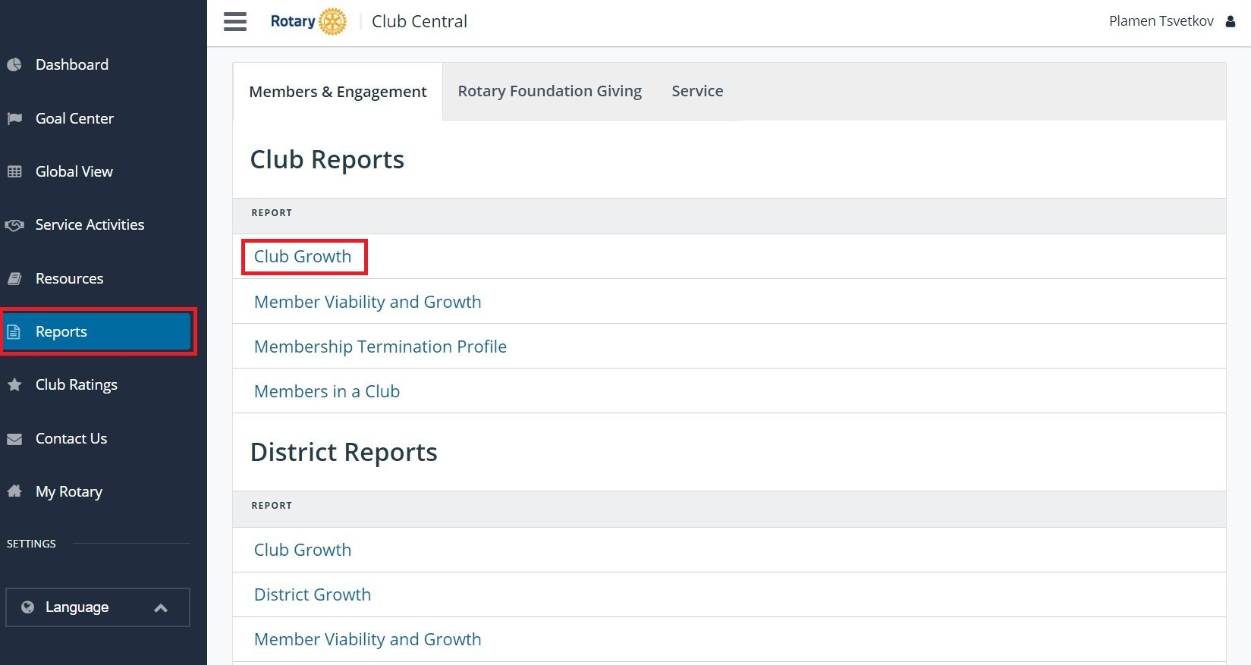
Доклади

Slide 73
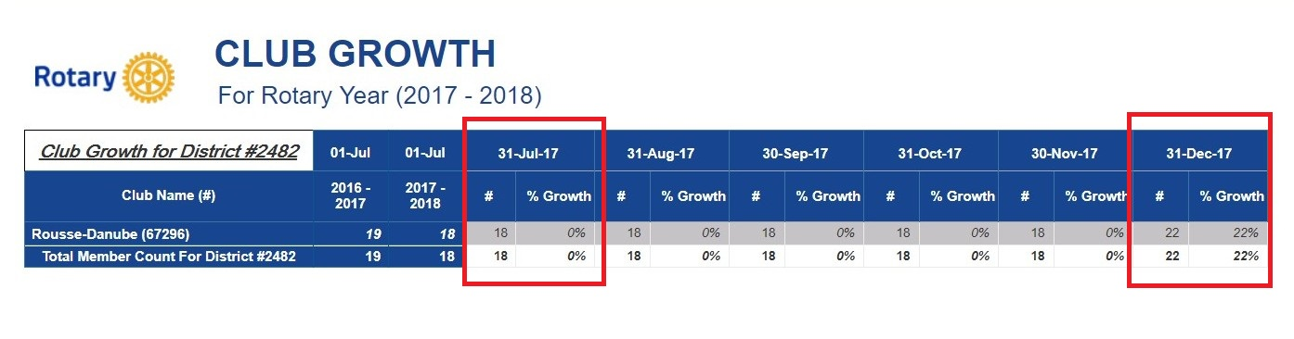
Доклади
ПОЗДРАВЛЕНИЯ !!!

Slide 74
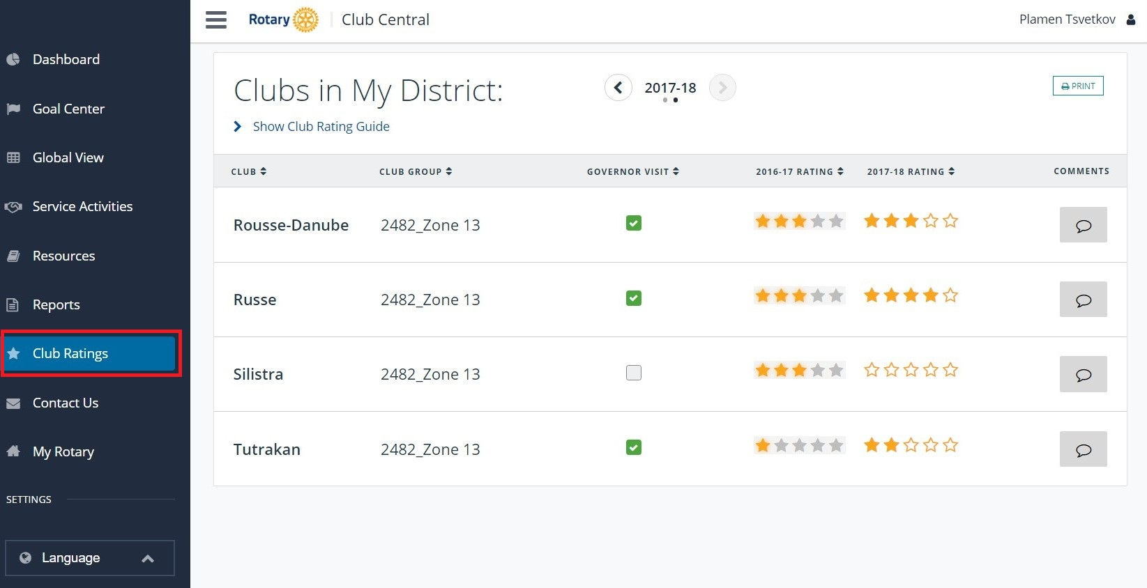
Клубни рейтинги

Slide 75
Ротари клуб Централ - заключение
Ротари клуб Централ е иновативен инструмент на РИ, който дава цялостна картина за дейността на Ротари клубовете и Дистриктите в реално време.
През него преминава все по-голяма част от обмена на информация между РИ и Ротари клубовете и Дистриктите.
За да функционира пълноценно, всички клубове трябва да публикуват целите и задачите си през ротарианската година, за да могат те, и ръководствата на Дистрикта и на РИ да получават информация, както за прогреса в работата им, така и за тенденциите в развитието им.

Slide 76

ПОЧЕТНА ГРАМОТА НА РОТАРИ

Slide 77

ПОЧЕТНА ГРАМОТА НА РОТАРИ
Почетната грамота на Ротари е за оценяване на Ротари клубовете, които подкрепят всеки от нашите стратегически приоритети, като изпълняват определени дейности.
Ротари автоматично удостоверява постиженията на вашия клуб.
Постиженията ще бъдат сравнени с данните за членството от 1юли 2018г. и ще бъдат признати след окончателните числа от 1 юли 2019г., на 15 август 2019 г.

Slide 78
Цели на грамотата
ПОДКРЕПА И УКРЕПВАНЕ НА КЛУБОВЕТЕ
Постигане на най-малко 3 от следните цели:
Постигане на нетно увеличение от 1 член;
Поддържане или подобряване на задържането на настоящите и новите членове на вашия клуб;
Подобряване степента на задържане на клуба ви с 1 % или
Ако процентът на задържане на вашия клуб е бил 90 % или повече през
2017-18г., поддържайте го;
Постигане на нетно увеличение от членове-жени;
Поне 60 % от членовете на клуба да съобщават рождените си дати чрез My Rotary;
Спонсориране или ко-спонсориране на нов Ротари клуб;
Провеждане на класификационно проучване на професиите на членовете ви и работа за напасване на членската ви маса с микса от бизнеси и професии във вашата общност;

Slide 79
Цели на грамотата
ФОКУСИРАНЕ И УВЕЛИЧАВАНЕ НА ХУМАНИТАРНАТА
СЛУЖБА
Постигане на най-малко 3 от следните цели:
Спонсориране на общностен корпус на Ротари;
Спонсориране или ко-спонсориране на Интеракт или Ротаракт клуб;
Принос от поне $100 на член към Годишния фонд;
Увеличаване броя на членовете, участващи в проекти на служба;
Провеждане на събитие за набиране на средства или повишаване на информираността за работата на Ротари за изкореняване на полиомиелита;
Провеждане на значителен местен или международен проект на служба по една от шестте зони на фокус на Ротари;

Slide 80
Цели на грамотата
ПОДОБРЯВАНЕ НА ПУБЛИЧНИЯ ИМИДЖ И
ОСВЕДОМЕНОСТ
Постигане на най-малко 3 от следните цели:
Обявяване на успешни клубни проекти с подробности за дейностите, доброволческите часове и набраните средства на Витрината на Ротари;
Използване на специфичните насоки на Ротари, шаблони, материали от кампаниите “Хора на действието” и свързани с това ресурси;
Организиране на това клубните членове да разговарят с медиите, за да разкажат историята на вашия клуб и на Ротари;
Бъдете домакини на събитие за възпитаници на Ротари и подчертайте възможностите за работа в мрежа на Ротари;
Продължаване или установяване на партньорство ск орпоративен правителствен или не-правителствен субект и работете съвместно по даден проект;
Спонсориране на студент от Младежкия обмен или участник в RYLA.

Slide 81
Грамота на Ротари с Президентско отличие
В допълнение към спечелването на Грамотата на Ротари
Постигнете нетно увеличение от 5 или повече членове;
Покажете как членовете на клуба ви са Хора на действието, чрез промотиране на вашия клуб и дейностите му в служба в социални медии поне 4 пъти месечно;
Инициирайте или продължете програма за лидерско, личностно или професионално развитие за спомагане уменията на членовете и стойността на членството им;
Само тогава ще получите:
СРЕБЪРНО отличие - когато е изпълнена 1 цел
ЗЛАТНО отличие - когато са изпълнени 2 цели
ПЛАТИНЕНО отличие - когато са изпълнени 3 цели

Slide 82
БЛАГОДАРЯ ЗА ВНИМАНИЕТО!

Slide 84
Какво искат младите?
Веселин Николов
Председател на Подкомитет за Ротаракт

Slide 85

КОЛКО СА ТЕ?

Slide 86


ПОКОЛЕНИЯТА X, Y И Z

Slide 87

КАКВИ СА РАЗЛИКИТЕ?

Slide 88


ПРЕХОДА ОТ X КЪМ Y

Slide 89

ПОКОЛЕНИЕТО Z

Slide 90

3 НАЧИНА ДА СЕ СВЪРЖЕТЕ С ПОКОЛЕНИЕТО Z

Slide 91
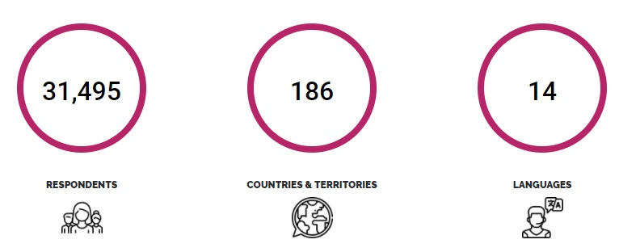
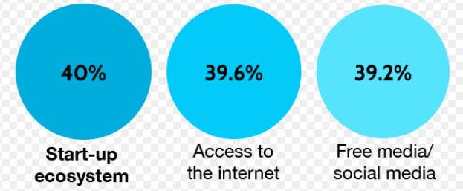

КОЕ Е ВАЖНО ЗА МЛАДИТЕ?
3 най-важни фактора за младежката среда:
Най-сериозните глобални проблеми:

Slide 92

КАКВО ИСКАТ МЛАДИТЕ?

Slide 93

ИСКАТ ДА СЕ УЧАТ
https://www.globalactionplan.org.uk/what-do-millennials-want

Slide 94


ТЕ СА ДВИЖЕНИ ОТ ПОЛЗИТЕ

Slide 95

ТЕ ИСКАТ ДА БЪДАТ ЗДРАВИ И ЩАСТЛИВИ

Slide 96

ТЕ ИСКАТ ГЪВКАВОСТ

Slide 97



ТЕ ИСКАТ ДА СЪЗДАДАТ ПОЛОЖИТЕЛНА ПРОМЯНА

Slide 98

НЕКА ДА ЗАВЪРТИМ КОЛЕЛАТА В СИНХРОН

Slide 99
Благодаря за вниманието!

